Slide 1
শুভ সকাল বন্ধুরা

Slide 2
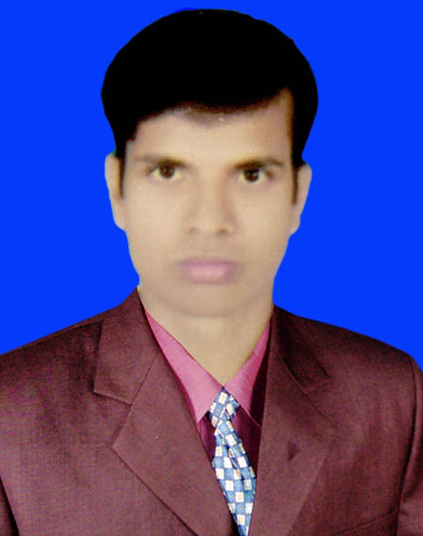
পরিচিতি
শিক্ষক পরিচিতি
নাম- গোলাম ফারুক
সহকারী শিক্ষক
দত্তেরচর পুরান বাট্টাজোড় মীর কামাল হোসেন দাখিল মাদ্রাসা।
মোবাইল- 01918564472
মেইল-glm.farukict@gmail.com
পাঠ পরিচিতি
শ্রেনি – ৩য়
অধ্যায় – পঞ্চম
পাঠ- আখলাক
সময়- ৪০ মিনিট তারিখ- ০১-০৩-২০২০

Slide 3
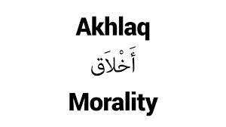
বলতো ছবিগুলো কিসের

Slide 4
আখলাক

Slide 5
এ অধ্যায় শেষে শিক্ষারথীরা যা বলতে পারবে ………………
আখলাক কি তা বলতে পারবে
আকজলাকে হাসানার গুরুত বলতে পারবে
আখলাকের উপকারিতা বলতে পারবে

Slide 6
আখলাক শব্দটি আরবী এর অর্থ হলো –চরিত্র আর হাসানাহ শব্দের অর্থ হলো –উত্তম ।
অতএব আখলাকে হাসানাহ হলো উত্তম চরিত্র ।

Slide 7
সততা মানব চরিত্রের সবচেযে উত্তম গুন ।
সততা মানে সত্যের উপর থাকা , সত্য কথা বলা ,সুপথে চলা । সত্যবাদী কে সবাই ভালোবাসে । সত্যবাদীকে সবাই বিশ্বাস করে । হযরত মোহাম্মাদ (স ) সবসময় সত্য কথা বলতেন এ জন্য সবাই তাকে আল আমিন নামে ডাকত ।

Slide 8
বড়দের প্রতি সম্মান দেখানো উত্তম গুন , ছোটদের প্রতি সম্মান দেখানো ও উত্তম গুন । মানব জীবনে সততা হলো উত্তম গুন । তাই সবাই কে উত্তম চরিত্রের অধিকারী হতে হবে ।

Slide 9
দলীয় কাজ
উত্তম চরিত্রের প্রভাব সমাজে কি রকম রয়েছে ।

Slide 10
সমাজে উত্তম চরিত্রবান ব্যক্তির অনেক প্রভাব রয়েছে , যা বলে শেষ করা যাবেনা ।

Slide 11
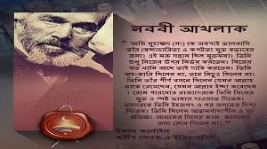

Slide 12
একক কাজ
কোন ধরনের চরিত্র বান ব্যক্তিকে সবাই ভালবাসে ।

Slide 14
জোড়ায় কাজ
উত্তম আখলাকের জন্য কি কি করনীয় ?

Slide 15
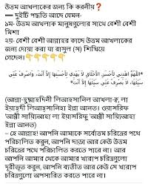

Slide 16
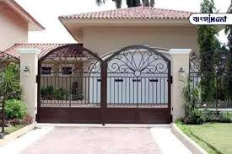
বাড়ীর কাজ
তোমার বাড়ির পাশের উত্তম চরিত্র বান ব্যক্তির কিছু কাজকর্ম লিখে আনবে

Slide 17
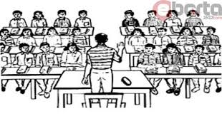
সবাইকে ধন্যবাদ

